Slide 1
Pengendalian Lingkungan
Oleh :
Susanti Rina Nugraheni, ST, M.Eng

Slide 2
Kontrak Perkuliahan
Mahasiswa datang terlambat maksimal 15 menit, toleransi 15 menit berikutnya dengan catatan khusus
Maksimal ketidakhadiran 2x dalam 1 semester/14 kali tatap muka
Wajib hadir UAS
Penilaian : Tugas 30%, UTS 35%, UAS 35%
Presentasi Kelompok

Slide 3
Materi :
UTS : Pengertian Limbah Industri, Kharakteristik Limbah Industri, Pengolahan Limbah Industri secara umum, Teknologi Pengelolaan Limbah Gas, Teknologi Pengeloaan Limbah Padat
UAS : Teknologi Pengelolaan Limbah Cair, Minimasi Limbah

Slide 4
Definisi
Limbah adalah buangan yang kehadirannya pada suatu saat dan tempat tertentu tidak dikehendaki lingkungan karena tidak memiliki nilai ekonomis (Kristanto, 2013).
Menurut Palar (2004), limbah industri adalah semua jenis bahan sisa atau bahan buangan yang berasal dari hasil samping suatu proses perindustrian.
Limbah industri dapat menjadi limbah yang sangat berbahaya bagi lingkungan hidup dan manusia.

Slide 5
Karakteristik Limbah :
Limbah Padat
Limbah Cair
Limbah Gas
Limbah B3

Slide 6
Limbah Padat
Limbah padat industri diklasifikasikan menjadi limbah padat yang mudah terbakar, limbah padat yang tidak mudah terbakar, limbah padat yang mudah membusuk, debu, lumpur, dan limbah yang dapat di daur ulang.
PLTU menghasilkan sisa pembakaran berupa limbah padat abu dasar ( bottom ash ) dan abu terbang ( fly ash)
Adapun kategori untuk limbah padat pada industri adalah

Slide 7
Adapun kategori untuk limbah padat pada industri adalah
a. Limbah padat non B3 (bahan berbahaya dan beracun) diantaranya lumpur, boiler ash, sampah kantor, sampah rumah tangga, spare part alat berat, sarung tangan, dan sebagainya.
b. Limbah padat B3 (bahan berbahaya dan beracun) diantaranya bahan radioaktif, bahan kimia, toner catridge, minyak, dan sebagainya

Slide 8
Menurut PP No. 18 tahun 1999, limbah bahan berbahaya dan beracun, disingkat limbah B3, adalah sisa suatu usaha dan/atau kegiatan yang mengandung bahan berbahaya dan/atau beracun yang karena sifat dan/atau konsentrasinya dan/atau jumlahnya, baik secara langsung maupun tidak langsung, dapat mencemarkan dan/atau merusakkan lingkungan hidup, dan/atau dapat membahayakan lingkungan hidup, kesehatan, kelangsungan hidup manusia serta makhluk hidup lain.
Limbah yang termasuk sebagai limbah B3 apabila memiliki salah satu atau lebih karakteristik sebagai berikut :
a.mudah meledak
b.mudah terbakar
c.bersifat reaktif
d.beracun
e.menyebabkan infeksi dan
f.bersifat korosif
(SELESAI TANGGAL 24/8/2017)

Slide 9
Limbah Cair
Limbah cair adalah limbah yang berwujud cair. Limbah cair terlarut dalam air, selalu berpindah, dan tidak pernah diam.
Contoh limbah cair industri adalah bahan kimia, hasil pelarut, air bekas produksi, oli bekas, dll
Limbah cair yang dihasilkan dalam kegiatan operasi PLTU batubara dapat dikategorikan sebagai limbah domestik, air larian permukaan, limbah cair proses operasi, sisa atau bekas minyak berupa oli bekas dan ceceran minyak

Slide 10
Limbah Gas
Limbah gas adalah limbah zat (zat buangan) yang berwujud gas .Kondisi udara di dalam atmosfer tidak pernah ditemukan dalam keadaan bersih, melainkan sudah tercampur dengan gas-gas lain dan partikulat-partikulat yang tidak kita perlukan.
Jenis bahan pencemar yang paling sering dijumpai ialah karbon monoksida (CO), nitrogen dioksida (NO2), sulfur dioksida (SO2), komponen organik terutama hidrokarbon, dan substansi partikel
Limbah gas dan partikel adalah limbah yang dibuang ke udara.
Jenis industri yang menjadi sumber pencemaran udara yaitu : industri besi dan baja, industri semen, industri kendaraan bermotor, industri pupuk, industri aluminium, industri pembangkit tenaga listrik, industri kertas, industri kilang minyak, dan industri pertambangan

Slide 11
PERSPEKTIF LIMBAH BAHAN BERBAHAYA DAN BERACUN (B3)
Karena penggunaan bahan kimia dalam kegiatan industri maupun dalam kegiatan lainnya terus meningkat sejak 50 teahun terakhir.
Penanganan limbah B3 dilakukan dengan cara yang mudah dan ekonomis.
Pada masa lampau limbah industri dalam lahan milik industri penghasilnya dibuang ke badan air atau dibuang ke tempat pembuangan terakhir (TPA) sampah kota. Ini mengakibatkan terkontaminasinya air permukaan tanah dan air tanah.

Slide 12
SEJARAH BAHAN BERBAHAYA DAN BERACUN
Limbah B3 diperhatikan penanganannya pada awal tahun 1970an di USA. Saat itu secara nasional melakukan penyelidikan yang pertama kali mengenai jenis limbah.
Sebelum tahun 1970 limbah hanya dikatakan sebagai limbah “industri”.

Slide 13
KASUS LOVE CANAL
Di USA kasus love canal merupakan simbol terjadinya pencemaran lingkungan oleh limbah B3.
Atas dasar kepentingan pemenuhan kebutuhan energi listrik yang murah di kawasan Falls USA William T Love membuat rancangan kawasan industri yg dilengkapi dengan kawasan pemukiman pada akhir tahun 1800 an.
Rencana ini dilengkapi dengan kanal sepanjang 12 km (yang kemudian dikenal sebagai Love Canal) yang tidak diselesaikan dengan sempurna Hooker Chemcical Company, yang menghasilkan DDT, herbisida, 2,4,5‐T dan pelarut organik.
Limbah dibuang lewat canal tersebut pada perioda 1942 – 1952.
Pada tahun 1952 pembuangan dihentikan, kanal ditimbun tanah.
Pada tahun 1953 perusahaan bangkrut dan menjual tanah beserta propertinya ke pemerintah Kota Niagara Falls.

Slide 14
Lanjutan.....
Selanjutnya pemerintah membangun sekolah dan perumahan diatas tanah tersebut.
Pada tahun 1970 terjadi hujan badai lebat, dan timbunan limbah industri didalam Love Canal bergerak menuju ke arah sekolah dan bangunan rumah penduduk.
Akibatnya terjadi pemaparan zat‐zat beracun pada limbah, sehubungan dengan naiknya muka air tanah.
Akhirnya timbullah keluhan penduduk yang dimunculkan dalam berbagai media massa.
Diantaranya keluahan penyakir kanker yang diderita penduduk dan gangguan pertumbuhan janin pada ibu hamil.

Slide 15
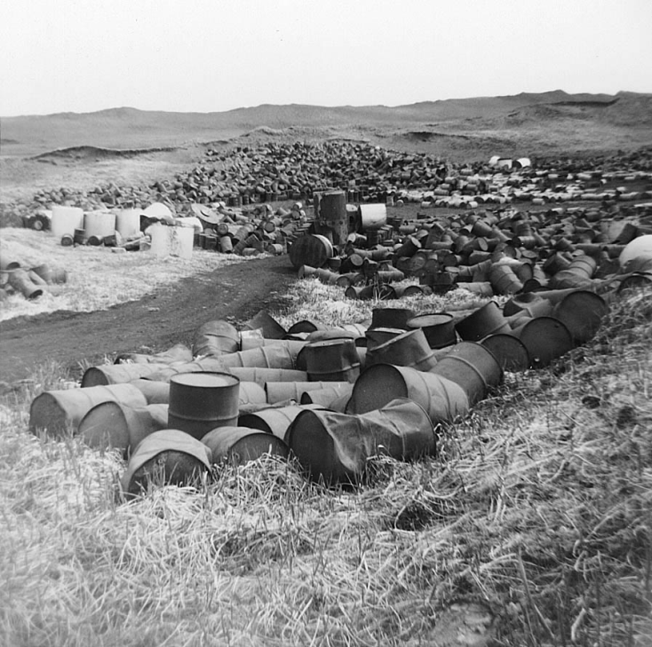
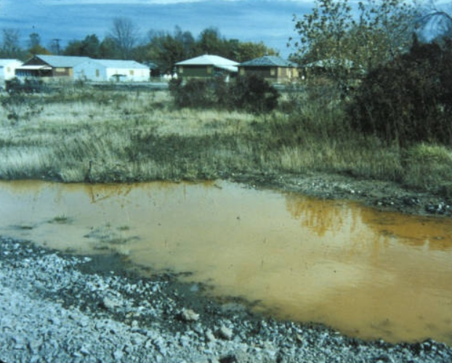
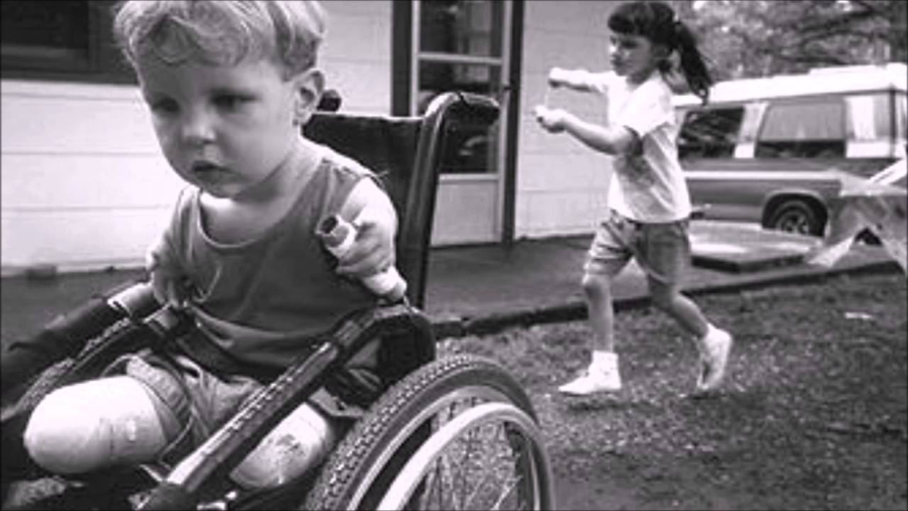

Slide 16
KASUS STRINGFELLOW ACID PITS
Adalah lokasi tempat pembuangan limbah B3 yang terletak 3000 mil disebelah barat Love Canal, yang beroperasi pada tahun 1956 – 1976.
Akibat terjadinya patahan batuan di dasar landfill tersebut terjadilah pencemaran zat‐zat toksik pada akuifer Chino basinyang bersumber dari timbunan limbah B3. Akuifer Chino basin merupakan sumber utama air minum untuk daerah California Selatan.

Slide 17
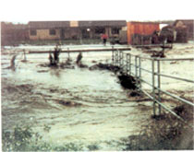
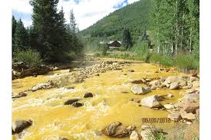
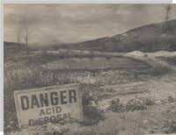
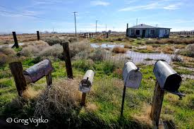

Slide 18
Limbah B3 sebagai Isu Global
Awal tahun 1980 an, limbah B3 telah menjadi isu global.
Pemerintah di banyak negara untuk mengalokasikan dana guna mengatasi masalah lingkungan yang ditimbulkannya.
Apa sebabnya masalah Limbah B3 menjadi begitu penting? Salahsatunya limbah B3 yang sering mendapatkan perhatian adalah yang memberikan efek toksik kepada manusia.
Masalah keracunan limbah B3 tidak timbul begitu saja dalam waktu singkat.
Penyebab utama dari timbulnya pencemaran limbah B3 adalah akibat meningkatnya kemajuan teknologi, yang diawali dengan Revolusi Industri Di Eropa. Ini berdampak menghasilkan kemajuan di berbagai bidang.

Slide 19
Definisi
Sejak kasus Love canal USA diarahkan dengan sungguh‐sungguh untuk menangani limbah B3 dan menentukan definisi yang tepat.
Pihak US Enviromental Protection Agency (US –EPA) membutuhkan waktu 4 tahun untuk mendefisinisikan limbah B3.
Setiap negara pada umumnya mendefinsikan Limbah B3 yang disesuaikan dengan keperluan administrasi untuk kemudahan prosedur hukum.

Slide 20
Definisi limbah B3 di Amerikan Serikat pada tahun 1976 adalah sebagai berikut :
Limbah (padat) atau gabungan berbagai limbah (padat) yang karena kuantitas, konsentrasi, atau karakteristik fisik‐kimia dan daya infeksinya bersifat:
Dapat mengakibatkan timbulnya atau secara signifikan menyebakan peningkatan laju kematian atau semakin parahnya penyakit yang tidak dapat disembuhkan atau penyakit yang melumpuhkan.
Menyebabkan timbulnya atau berpotensi menimbulkan gangguan terhadap kesehatan manusia atau lingkungan, apabila tidak diolah, disimpan, diangkut, dibuang, atau dikelola dengan baik.

Slide 21
Pada tahun 1985, United nations Environment programme (NEP) mendefisikan limbah B3 sebagai berikut :
Limbah B3 adalah semua jenis limbah yang bersifat padat, cair atau gas, selain limbah radioaktif dan limbah enfeksius, yang karena aktifitas kimianya atau karena sifat beracun, mudah meledak, korosif atau sifat lainnya, dapat membahayakan kesehatan atau lingkungan, baik secara langsung, maupun karena tercampur dengan jenis limbah lainnya.

Slide 22
Di Amerika serikat, penggolangan limbah B3 didasarkan atas karakteristik sebagai berikut :
1. Sifat mudah menyal. Suatu limbah memiliki sifat mudah menyala apabila :
Bersifat cair dengan kandungan alkohol lebih rendah dari 24% v/v dengan titik nyala kurang dari 600C
Limbah yang tidak bersifat cair, yang pada kondisi normal dapat mengakibatkan nyal melalui gesekan atau absorpsi air, atau melalui reaksi kimia spontan, dan dapat menimbulkan kebakaran dan bahaya yang hebat apabila dinyalakan.
2. Sifat korosif. Suatu limbah dinyatakan bersifat korosif apabila :
Bersifat cair dan memiliki pH<2,0 atau >12,5
Bersifat cair dan dapat mengkorosi baja dengan laju lebih besar dari 6,35 mm/tahun.

Slide 23
Sifat reaktif
Suatu limbah bersifat reaktif apabila :
Tidak stabil dan berubah dengan cepat tanpa ledakan.
Bereaksi hebat dengan air
Potensial menimbulkan ledakan bila tercampur air.
Menimbulkan gas atau uap beracun dalam jumlah yang dapat membahayakan kesehatan masyarakat atau lingkungan, apabila tercampur air.
Merupakan limbah yang mengandung sianida atau sulfida, yang apabila terpapar pH antara 2,0 – 12,5 dapat menimbulkan gas beracun.
Dapat menimbulkan reaksi yang mengakibatkan ledakan apabila terdapat sumber pemicu atau mengalami pemanasan.
Dapat meledak atau terurai dengan letusan pada suhu dan tekanan standar.
Merupakan limbah yang mudah meledak.

Slide 24
Tugas Kelompok :
Mencari Artikel atau Isu2 lingkungan yang terpapar oleh limbah B3 ( Boleh di dalam Negeri ataupun Diluar Negeri/Berbahasa Inggris) tahun nya bebas (boleh yang jaman dahulu kala)
Tanggapan Kelompok atas peristiwa tersebut.
Dikumpulkan Tanggal 14 September 2017

Slide 25
Pengecualian Di Amerika serikat ada jenis‐jenis limbah yang dikeluarkan dari daftar Limbah B3. sbb:
Sampah rumah tangga
Sampah pertanian yang dikembalikan ke tanah
Sampah pertambangan yang dikembalikan ke lahan tambang
Sampah dari pembakaran batu bara
Sampah dari penambahan minya dan gas
Sampah dari penambangan biji besi dan mineral
Sampah kilang semen
Sampah arsen dari prosesing kayu
Sampah yang mengandung kromium

Slide 26
Lanjutan.....
Sampah‐sampah tersebuta diatas dianjurkan untuk dimanfaatkan semaksimum mungkin dan tempat pembuangannya harus dipantau secara berkala.
Di Jepang abu batu bara dikeluarkan dari katagori limbah B3, namun pembuangannya harus dilakukan di landfill terkontrol.
Di Indonesia limbah B3 menurut peraturan Pemerintah (PP) RI No 19/1999 tentang Pengelolaan Limbah Bahan Berbahaya dan Beracun pada pasal 1 ayat 2 adalah :
Sisa suatu kegiatan yang mengandung bahan berbahaya dan atau beracun, yang karena sifat dan/atau konsewntrasinya dan/atau jumlahnya, baik secara langsung maupun tidak langsung, dapat mencemarkan dan/atau merusakkan lingkungan hidup dan/atau dapat membahayakan lingkungan hidup, kesehatan, kelangsungan hidup manusia serta makluk hidup lain.

Slide 27
Lanjutan......
Yang tergolong limbah B3 menurut peraturan pemerintah RI :
a. Mudah meledak
b. Mudah terbakar
c. Reaktif
d. Beracun
e. Menyebabkan infeksi
f. Korosif
Pada tahun 2014 Pemrintah Indonesia Mengundangkan PP No 101 tentang Pengelolaan Limbah Bahan Berbahaya dan Beracun sebagai berikut :
Zat energi dan/atau komponen lain yang karena sifat konsntrasi, dan/atau jumlahnya, baik secara langsung maupun tidak langsung dapat mencemarkan dan/atau merusak lingkungan hidup, dan/atau membahayakan lingkungan hidup, kesehatan, serta kelangsungan hidup manusia dan makluk hidup lain. (PP 1 ayat 1)

Slide 28
Dichlorodiphenyltricloroethane (DDT)
Zat ini masuk melalui makanan pada cumi‐cumi yang hidup di laut yang dalam, pada burung pinguin yang hidup di Laut antartika, pada jaringan lemak manusia, pada burung‐burung laut.
DDT mengurangi kesuburan dan menghambat deposisi ovarium. Akibatnya telur yang dihasilkan mengalami penipisan kulit.
DDT pada hewan‐hewan percobaan menunjukkan peningkatanfrekuensi penyakit kanker.

Slide 29
Merkuri
Merkuri memiliki sifat beracun yang berbeda tingkatannya menurut formula kimianya.
Merkuri dalam logam cari pernah digunakan sebagai obat tanpa efek samping yang berarti.
Merkuri dalam bentuk garam dapat mengakibatkan gangguan syaraf pada manusia.
Merkuri dalam bentuk organik (misal metil merkuri) telah menyebabkan berbagai kasus kelumpuhan dan hilangnya kemampuan sensorik, seperti yang terjadi di Teluk Minamita Jepang

Slide 30
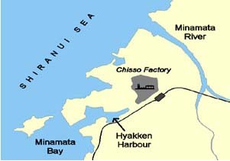
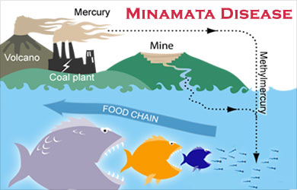

Slide 31
Polychlorinated biphenyls (PCB)
Seperti DDT, PCB diproduksi dalam limbah besar (100 juta ton) setiap tahunnya
PCB digunakan sebagai bahan isolator pada transformator, sebagai plasticizer, dan juga sebagai salah bahan pembuatan kertas tanpa karbon.
Kasus kontanminasi terjadi di Jepang pada akhir tahun 1960,
Taiwan tahun 1970 an, kasus ini banyak menimbulkan keguguran dan cacat janin.

